Slide 1
Movie Recommendation System
Nico Van Steen
Eindwerk Data Scientist Syntra AB
Notes:
Goedemorgen,
Ik ben Nico Van Steen en ik kom vandaag mijn eindwerk voor de opleiding Data Science voorstellen. Ik ben altijd een fervente film liefhebber geweest , vroeger gebeurde dit via cassette, later dvd en nu uiteraard alle streaming platformen (netflix , disney+ en misschien een opensource variant zoals Jellyfin). De technologie om kijkers naar het scherm te blijven lokken, wekte mijn nieuwsgierigheid. Eén daarvan is de movie recommendations.
Ik heb dit onderzocht en wil jullie er graag in meenemen.

Slide 2
Introductie
Welke film past bij mij?
Hoe kan ik dit te weten komen?
Wat maakt van een film een echt kassa succes?
Notes:
Er bestaan verschillende soorten recommender systemen die gebruikers helpen bij een moeilijke film keuze.
MIjn doel van dit eindwerk, een app bouwen , die nieuwe en bestaande gebruikers een film aanbeveling kan doen.
Ik heb ook een bijkomend onderzoek uitgevoerd om te achterhalen wat een fim nu een echte box office succes maakt? ZIjn het de ster acteurs, de genres, .... ?

Slide 3
Inhoud
Data bronnen
Data Extract Transform Load
Imdb_,Tmdb_,Omdb_pipeline
Movielens_pipeline
Pipelines_combined, Preprocessed_dataframes
3. Overview cleaned data
Supervised ML modellen:
Content based filtering
Collab user based
Hybrid model
Random Forest
Streamlit app – Live Demo
Conclusion
Q&A
Notes:
Om alles overzichtelijk te maken heb ik volgende inhoudstafel gemaakt:
Eerst wil ik graag tonen welke databronnen ik precies heb gehanteerd.
2) Daarna passeert alle tekst en uitleg de revue over hoe ik deze raw data heb verwerkt. Gedownload , getransformeerd en uploaded in een gecleande bruikbare versie
3) Vervolgens komen alle ML modellen aan bod , Content based, User based, Hybrid en Random Forest
4) In punt 4 is er een schema, om een idee te geven hoe de app is opgebouwd.
5) Dan komt de demo, conclusie en om af te sluiten de Q&A.

Slide 4

Databronnen
Notes:
Allereerst de databronnen

Slide 5

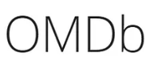


Notes:
Ik heb 4 databronnen gebruikt. Imdb, Tmdb, Omdb en Movielens. Waarom 4 ? Elk heeft zijn specifieke data vereist om een voorspelling te kunnen doen.
Imdb=> De gekende data, titel - release datum - regisseur - acteurs - genre - samenvatting - imdb score - tijdsduur van de film
Tmdb=> Vooral belangrijk voor budget en opbrengst
Omdb=> Essentiele databron voor FimPoster Url s
Movielens => User Id en bijhorende rating ID’s

Slide 6
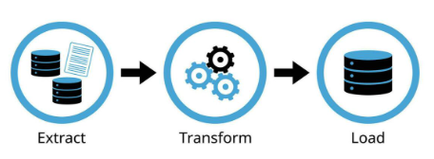
2. Data Extract Transform Load
Notes:
Hoe heb ik de data binnengetrokken, getransformeerd en nadien opgeladen naar propere dataframes

Slide 7
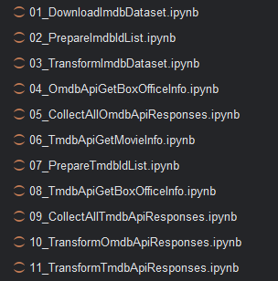
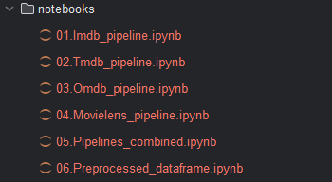
Python & Jupyter notebooks
Voor elke databron bestaat er één pipeline notebook
Gerrit Van Even
Nico
Notes:
Ik heb om de databronnen binnen te halen en te bewerken, gewerkt met Python & Jupyter notebooks.
In de vorige slide heb ik mijn vier databronnen vermeld.
Om te komen tot een gevulde raw data folder, heb ik 6 notebooks aangemaakt.
Elke databron heeft één notebook om het overzichtelijk te houden en er zijn ook 2 extra notebooks gecreeerd om alle api gedownloade data te transformeren naar cleaned data.
Ik wil voor dit luik van mijn eindproef niet alle credits opstrijken , ik heb voor de data pipelines de hulp van een collega student Gerrit Van Even gekregen. Zie linkse printscreen. Hij werkte met 11 notebooks die hij omzette naar een concept van brons, silver, gold cleaned data. Ik heb de API en code deels behouden en deel aangepast naar een nieuwe structuur die meer aansluit bij mijn project.

Slide 8
2.1 Pipeline IMDB, TMDB & OMDB
2. Data ETL
Notes:
In detail de Pipelines van imdb, tmdb, omdb.

Slide 9
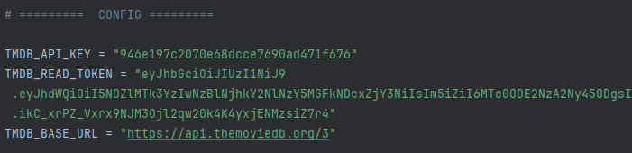
*instellen van url’s en bestandsnamen om datasets te downloaden
*OS locaties definieren
*chunksizes instellen voor de grote van bestanden.
Notes:
Ik gebruik altijd de eerste cel met een configuratie.......
*Url’s en bestandsnamen instellen om de datasets te kunnen downloaden.
*Allle OS locaties definieren.
*En indien nodig chunksizes instellen voor de grote bestanden te verkleinen.

Slide 10
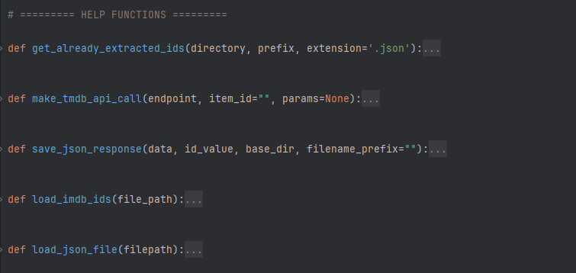
Notes:
Dit zijn gecreeerde hulpfuncties om:
duplicate json bestanden te verwijderen
de effectieve tmdb api call te maken
nadien alle json bestanden in een vooraf gedefinieerde folder op te slaan.
mapping maken tussen tmdb en imdb (sleutel is het imdb ID)

Slide 11

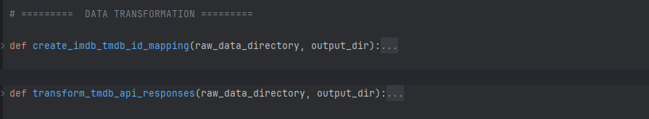
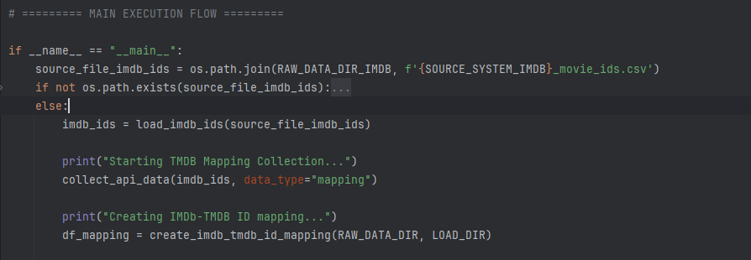
Notes:
Printscreen 1 : alle data van tmdb downloaden op basis van een lijst van imdb id’s.
Printscreen 2: Mapping van deze bestanden van json files en opslaan in een .csv file met alle geldige matches.
Printscreen 3: Maak een instantie om de load transform uit te voeren.
Samengevat:
Ik extraheer de data van tmdb en omdb om die nadien op te slaan en te mappen aan de oorspronkelijke imdb data file. Meer sprecifiek aan de imdb ID.

Slide 12
2.2 Pipeline Movielens
2. Data ETL
Notes:
Een volgende notebook is om de data van Movielens binnen te halen.

Slide 13
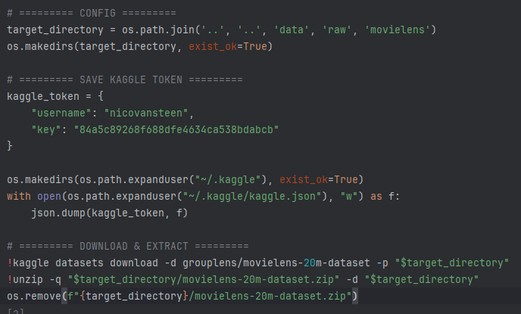
Notes:
Data van Movielens is via Kaggle website verkregen. Deze geeft volgende info over anonieme gebruikers id’s met de bijhorende ratings voor elke individuele film. De notebook heeft altijd volgende flow:
Doelmap aanmaken
Kagge API aanmaken voor command line
3) Movielens 20M dataset downloaden en unzippen en zip na het uitpakken verwijderen.

Slide 14
2.3 Combination of all pipelines
2. Data ETL
Notes:
Overgaan tot cleaned data met deze notebook Combination of all pipelines

Slide 15
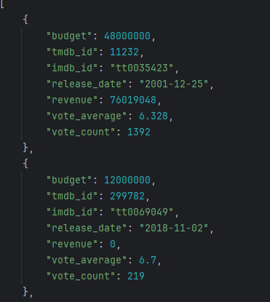
Notes:
De opgeslagen .json bestanden van de api call van TMDB en OMDB transformeren naar een samengevoegd en totaal .json bestand. => all_tmdb_omdb_output_collected.json Als vervolg wordt de definitieve cleaned data gecreeerd door het mergen van fact_movies met DIM_Movie_Titles, DIM_Movie_cat, DIM_Movie_Calendar, DIM_Movie_Userratings

Slide 16
2.4 Final preprocessed dataframes
2. Data ETL
Notes:
De finale dataframes om ML op toe te passen.

Slide 17
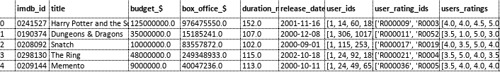
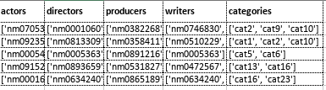

De definitieve dataframes in het joblib formaat.
df_final (5002, 14)
Notes:
Ik heb de gecleande .csv bestanden aangepast naar drie finale dataframes. Hier zie je op de slide de df finals. Je hebt de 5002 titels met 14 kolommen (budgetten, acteurs, directeurs). Om verdere ml te kunnen doen, staat er een nummer ipv een naam in de kolommen. Ik heb values samengevoegd, weggelaten en herschikt.
cleaned data:
-dim_movie_user_ratings -fact_movies -dim_movie_titles -dim_movie_calendar - + bridge_fact_movies_dim_movie_.... files

Slide 18
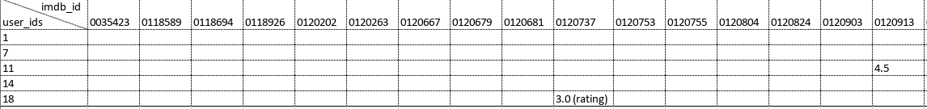
df_final_matrix (31486, 5002)

Slide 19
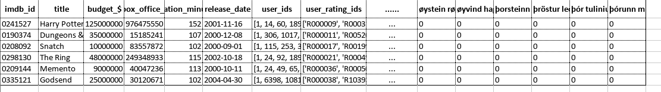
df_movies_combined_rf (5002, 36075)

Slide 20
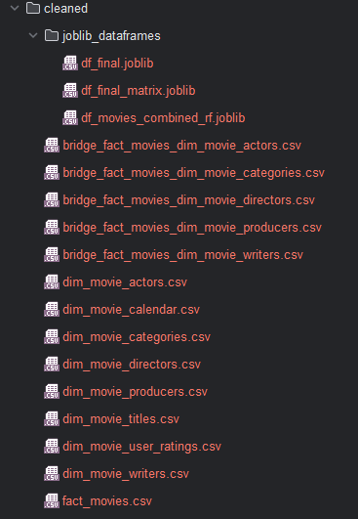
Resultaat * 3 definitieve dataframes om verder mee aan de slag te gaan. *Alle dimensie tabellen + indien van toepassing bridge tabellen

Slide 21

3. Supervised ML modellen

Slide 22
3. Supervised ML modellen
3.1 Content based filtering

Slide 23
De aanpak van content based filtering start met de creatie van dictionaries van de kolommen:
Actors
Directors
Producers
Writers
Categories
Feature engineering, dit betekent kolom combined_features aanmaken.
Bijvoorbeeld: [“Tom Hanks l Meg Ryan l Nora E l Gary F”]
Notes:
De bedoeling is om ID based metadata om te zetten naar leesbare string features . Dit gebeurt door 1 kolom aan te maken namelijk [‘Combined features’]
Een voorbeeld van een combined features =[“Tom Hanks l Meg Ryan l Nora E l Gary F”]

Slide 24
TF – IDF
TF = Term Frequency .
Bijvoorbeeld hoeveel keer verschijnt Will Smith in films?
IDF = Inverse document frequency
Bijvoorbeeld:
Will Smith in vele films -> IDF is laag
Michael Bay in 1 enkele film -> IDF is veel want 1 film is zeldzaam
TF-IDF hangt in feite gewichten aan woorden.
Notes:
TF-IDF = Term Frequency – Inverse Document Frequency. Het is een manier om informatie uit een dataframe te halen. Het vertelt ons eigenlijk hoe belangrijk een woord is binnen een dataframe. In feite worden er gewichten toegekend aan woorden.
TF – Term Frequency
Dit geeft aan hoe vaak een bepaald woord voorkomt in een dataframe.
Bijvoorbeeld:
"Hoe vaak komt de naam Will Smith voor in de kolom acteur?"
Als Will Smith vaak voorkomt , krijgt dat woord (of die naam) een hoger TF-gewicht voor dat dataframe.
IDF – Inverse Document Frequency
Dit kijkt naar hoe uniek een woord is over het dataframe.
Bijvoorbeeld:
Will Smith komt voor in héél veel films → dan is zijn IDF laag, want het is geen uniek kenmerk.
Michael Bay komt maar in één film voor → dan is de IDF hoog, want het is wél een onderscheidend kenmerk.
Dus hoe minder vaak een woord voorkomt in alle documenten, hoe hoger de IDF-waarde, en dus hoe uniek dat woord is.
Waarom is dit nuttig?
Als we films met elkaar willen vergelijken op basis van acteurs, genres, enz., helpt TF-IDF ons om de meest onderscheidende elementen van een film te vinden.
Samengevat:
TF-IDF kan ons vertellen welke woorden echt belangrijk zijn in het dataframe, net door te kijken hoe vaak te terugkomen en hoe uniek ze zijn.

Slide 25

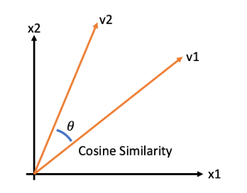

Cosine Similarity
Principe: Elke film is een vector (gebaseerd op de IF-IDF features).
Cosine Similarity gaat na hoe grondig Jurassic Park en King Kong op elkaar gelijken?
0= geen gelijkenis
1= exact hetzelfde
Notes:
Cosine Similarity is een techniek die de gelijkenis tussen twee objecten (zoals films) berekent, op basis van hun vectorvoorstelling.
In onze context: Elke film wordt weergegeven als een vector, opgebouwd uit TF-IDF-waarden van kenmerken zoals acteurs, genres, regisseurs, enz.
Hoe werkt het?
Je kunt elke film zien als een punt in een ruimte.
Cosine Similarity berekent de hoek tussen de twee vectoren (bijvoorbeeld: Jurassic Park en King Kong).
Niet de lengte van de vector telt, maar de richting.
Hoe kleiner de hoek tussen de vectoren, hoe meer gelijkenis.
Waardenbereik:
1 → De films zijn identiek qua kenmerken (cos(0°) = 1)
0 → De films zijn totaal verschillend (cos(90°) = 0)
Tussen 0 en 1 → Afhankelijk van hoeveel ze op elkaar lijken
Voorbeeld in deze afbeelding:
Stel:
Jurassic Park = sci-fi, dino’s, Steven Spielberg.
King Kong = avontuurlijk, groot monster, eiland, tragisch einde
Beide films hebben gelijkaardige thema’s (monsters, spanning, actie), dus hun vectoren liggen redelijk dicht bij elkaar → Cosine Similarity = bijvoorbeeld 0.72
Daarentegen:
Jurassic Park versus Bridget Jones’s Diary = totaal andere inhoud → Cosine Similarity = bijvoorbeeld 0.12
Waarom is dit nuttig?
Cosine Similarity laat ons toe om:
Te meten hoe sterk twee films op elkaar lijken, gebaseerd op inhoud of beschrijving
Aanbevelingen te doen: "Als je deze film leuk vindt, dan vind je die andere waarschijnlijk ook leuk"
Samengevat:
Cosine Similarity meet de gelijkenis tussen films als vectoren Hoe kleiner de hoek tussen twee films, hoe meer overeenkomst in kenmerken.

Slide 26
3. Supervised ML modellen
3.2 Collab user based filtering

Slide 27
Doel Geef film aanbevelingen voor gebruikers op basis van voorkeuren van gelijkaardige gebruikers.
Notes:
Het doel van dit onderdeel , Geef film aanbevelingen voor gebruikers op basis van voorkeuren van gelijkaardige gebruikers.

Slide 28
Weighted user-based collaborative filtering
""" Recommend movies to a user based on weighted ratings from top_k most similar users. Parameters: user_id (int): ID of the user for whom to recommend. top_n (int): Number of movie recommendations to return. top_k (int): Number of similar users to consider. Returns: list: Titles of recommended movies. """
Notes:
Wat is Weighted User-Based Collaborative Filtering?
We doen persoonlijke filmvoorspellingen op basis van gebruikers die dezelfde smaak hebben als de huidige gebruiker.
In plaats van te kijken naar de inhoud van films, kijken we naar hoe andere gebruikers stemmen.
Wat gebeurt er?
Stap 1: We laden twee datasets in
df_final: bevat informatie over alle films (5002 films)
df_final_matrix: bevat alle ratings van gebruikers (> 31.000 ratings)
Stap 2: De gebruiker kiest een UserID
We willen aanbevelingen doen voor deze gebruiker op basis van zijn of haar stemgedrag.
Stap 3: Zoek de top_k meest gelijkaardige gebruikers
We berekenen hoeveel de smaak van andere gebruikers lijkt op die van de gekozen gebruiker. Met cosine similarity bijvoorbeeld:”Gebruiker 37 stemt bijna exact zoals gebruiker 12, dus hun ratings zijn waardevol."
Stap 4: Zoek films die de gebruiker nog niet gezien heeft
We nemen enkel films die door de vergelijkbare gebruikers wél beoordeeld zijn.
De huidige gebruiker heeft die films nog niet bekeken.
Stap 5: Bereken een gewogen score per film
Elke film krijgt een voorspelde score op basis van:
Hoe sterk gelijkaardig de gebruiker is (de "weight")
Hoe goed die film beoordeeld werd
Hoe meer gelijkenis met de stemmers, hoe zwaarder hun mening telt.
Stap 6: Sorteer en toon de top_n films
We rangschikken de voorspelde scores van hoog naar laag.
De films met de hoogste gewogen voorspelling komen bovenaan.
We tonen bijvoorbeeld de top 5 aanraders.
Samenvatting:
We raden films aan op basis van gebruikers met vergelijkbare smaak. Hun ratings worden gewogen volgens gelijkenis. Zo krijgt de gebruiker films te zien die hij of zij waarschijnlijk ook goed zal vinden, zelfs zonder dat we naar de inhoud van de film kijken.

Slide 29
Surprise SVD (Singular Value Decomposition)
Input: de df_final_matrix met gebruikers en hun beoordelingen van films.
SVD factoriseert deze grote matrix in twee kleinere matrices met minder dimensies:
*Eén matrix representeert gebruikersvoorkeuren.
*De andere matrix representeert filmeigenschappen.
Surprise SVD leert zo verborgen patronen in gebruikersvoorkeuren herkennen en een accurater resultaat genereren.
Bjivoorbeeld model = SVD(n_factors=50, n_epochs=20)
=>Deze parameters kan je optimaliseren via Grid Search:
n_factors: hoe veel "verborgen zaken" moet het model leren
reg_all: regularisatie om overfitting te vermijden
lr_all: learning rate
n_epochs: aantal keer dat het model door de dataset loopt
Notes:
Surprise SVD is een geavanceerde machine learning-techniek die voorspelt welke films een gebruiker goed zal vinden, ook al heeft hij ze nog nooit beoordeeld.
Wat is de input?
We starten met df_final_matrix: => Een grote maar onvolledige matrix van gebruikers en hun beoordelingen van films maar de meeste gebruikers hebben maar een klein deel van alle films beoordeeld.
Hoe werkt SVD?
We gebruiken het om deze grote gebruikers-film-matrix op te splitsen in twee kleinere matrices:
Gebruikers matrix: toont voorkeuren van gebruikers op bepaalde "verborgen factoren"
Film matrix: toont hoe sterk elke film scoort op diezelfde factoren
Door deze factorisatie vindt het model patronen — bijv. een voorkeur voor “vrouwelijke hoofdrollen”, “actievolle sciencefiction”, enz.
Belangrijke begrippen:
Reader: bepaalt hoe de ratings gelezen moeten worden (bv. tussen 0 en 5)
Dataset.load_from_df(): laadt de dataframe in een formaat dat Surprise begrijpt
Model training: we trainen het SVD-model op deze gegevens. Wat doet de svd_recommend() functie?
Deze functie:
Neemt een user_id als input
Gaat na welke films de gebruiker nog niet heeft beoordeeld
Voorspelt voor al deze films een rating met het getrainde SVD-model
Sorteert die voorspellingen van hoog naar laag
Geeft de top N aanbevolen films terug
Samenvatting:
Surprise SVD splitst gebruikers- en filmdata in dimensies om voorkeurspatronen te leren. Op basis van die patronen voorspelt het accuraat welke films een gebruiker leuk zal vinden. We trainen het model met parameters die we kunnen optimaliseren, en raden vervolgens films aan die de gebruiker nog niet heeft gezien — maar volgens het model wel goed zal vinden.

Slide 30
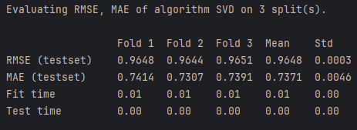
Evaluatie van Collab User Recommendation
RMSE= Root Mean Squared Error is OK, mogelijk 1 foutief voorspelde ster.
MAE = Mean Absolute Error, het wijkt gemiddeld < 1 ster af.
Notes:
Evaluatie van SVD-model (3-fold cross-validation)
We hebben het SVD-model geëvalueerd op nauwkeurigheid via 3 willekeurige splitsingen van de dataset.
Wat meten we?
RMSE (Root Mean Square Error): straf grotere fouten zwaarder
MAE (Mean Absolute Error): gemiddelde absolute fout ➜ Algemeen hoe dichter bij nul, hoe beter de voorspellingen. Resultaten RMSE => 0.9648 =>Voorspellingen liggen gemiddeld minder dan 1 punt af van de echte score
MAE => 0.7371 => Gemiddelde afwijking van ~0.74 per voorspelling (op schaal van 0–5) Kleine standaardafwijking toont dat het model stabiel presteert over de verschillende splitsingen. Samenvatting “We hebben ons SVD-model getest met cross-validation op 3 delen van de dataset. Het model voorspelt ratings met een gemiddelde fout van ongeveer 0.74 (MAE) en een RMSE van 0.96, wat aantoont dat het al vrij accuraat is. Daarnaast is het model erg snel te trainen, wat ideaal is voor herhaaldelijke updates of optimalisaties.”

Slide 31
3. Supervised ML modellen
3.3 Hybrid model

Slide 32
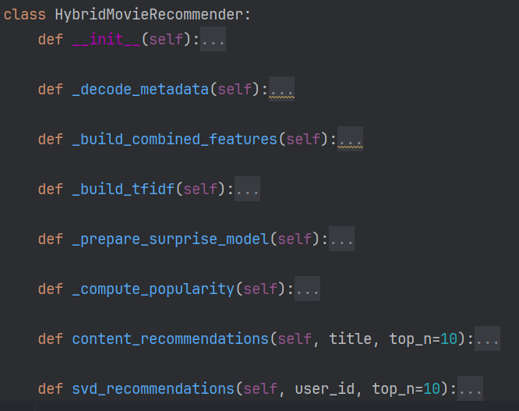
algemene constructor
ID’s omzetten naar tekst
content based filtering, omzetten naar dtype string
content based filtering, berekent achteraf cosine similarity
user based filtering, train SVD model
popularity score bepalen
content based
user based
Notes:
Extra info, in feite kunnen bepaalde functies verwijderd en vervangen worden door gemeenschappelijke functies in een .py files zodanig dat de notebooks, content-, user- en hybrid de functies kunnen inlezen. Voordeel ,de notebooks zijn overzichtelijk + de wijzigingen hoeven op slechts één plaats te gebeuren.
Popularity => gemiddelde score per film => Goed voor algemene trends of populaire keuzes bij het brede publiek
Content_recommendations => aanbevelingen op basis van gelijkaardige films => Ideaal voor nieuwe gebruikers zonder ratings
Svd_recommendations => gepersonaliseerde aanbevelingen op basis v. user ratings => Geeft zeer gerichte en gepersonaliseerde aanbevelingen Door deze drie benaderingen slim te combineren in een hybrid model, kunnen we:
*Zowel nieuwe als bestaande gebruikers bedienen *Inhoudelijke gelijkenissen én gebruikersvoorkeuren meenemen
*Fallback-logica toepassen indien er onvoldoende data is.

Slide 33
Hoe een hybrid recommender model maken?
*Start met inladen van dataframes -df_final => focus op de films (5002 rijen aan films) -df_final_matrix => focus op ratings (> 31000 rijen aan userIDs)=> aantal users wordt wegens runtime ingeperkt.
*Creer een overkoepelende klasse met daarin relevante functie om het overzichtelijk te maken
Notes:
We starten met het inladen van twee dataframes: één voor de films (5002 titels), en één voor de gebruikersratings(bevat meer dan 31.000 ratings van gebruikers, om performantie te garanderen, beperken we het aantal gebruikers (500) tijdens runtime) Omdat het snel complex wordt, hebben we alles ondergebracht in een centrale klasse. Die klasse verzamelt alle functies die nodig zijn voor content-based, collaborative en hybrid aanbevelingen. Zo houden we het modulair, overzichtelijk en makkelijk uitbreidbaar.

Slide 34

Instantie aanmaken en de modellen via Notebook of streamlit draaien
Notes:
In ons hybride aanbevelingssysteem combineren we drie bronnen van informatie:
Content-based gelijkenis → c_scores
Vergelijk films op basis van gelijkenis (TF-IDF + cosine similarity)
SVD-voorspellingen (collaborative) → collab_scores Voor de gebruiker voorspelt het SVD-model een score per film
Populariteit van films → p_scores Gemiddelde gebruikersbeoordeling per film Samenvatting: In onze hybride aanpak combineren we drie types scores: content-gelijkenis, voorspellingen via SVD, en populariteit.
Elk krijgt een gewicht, bv. 0.4 voor content en collaborative, en 0.2 voor populariteit.
Door alles te normaliseren en samen te voegen, kunnen we een eindscore berekenen per film, en op basis daarvan de beste aanbevelingen tonen.”

Slide 35
3. Supervised ML modellen
3.4 Random Forest Classifier
Notes:
Random Forest is een ensemble of decision trees, trained via the bagging method.
Het algoritme resulteert in grotere tree diversiteit, dit leidt tot een hogere bias voor een lagere variantie.
Een willekeurig subset van features is gebruikt voor splitten, dus random treshold worden gebruikt. Feature importance, de belangrijkheid van een feature wordt bepaald door te kijken naar hoeveel de tree nodes die feature gebruiken. Dus: Hoe meer een feature gemiddeld helpt om de nodes zuiverder te maken, hoe belangrijker het is voor de voorspellingen van het model.
Lage impurity = duidelijke, bruikbare splitsing
Hoge impurity = verwarring, minder bruikbare splitsing, teveel klassen worden herkend.
Boosting
Sequentieel trainen, elke probeert zijn voorganger te verbeteren.
Ada boost Herkent de predictions die underfitting veroorzaakt en probeert die te verhelpen door gewichten toe te kennen en te hertrainen.
In het kort het boost instanties met weinig gewicht (underfitting vermijden).
Gradient boosting
Gelijkaardig aan ada boost maar deze methode probeert de nieuwe predictor te fitten aan de residual errors van de vorige predictor .
Voorbeeld is ook XG Boost.
Residual is verschil tussen werkelijke waarde en voorspelde waarde.
Learning rate hyperparameter bekijkt de toegevoegde waarde van elke tree.
Om het optimaal aantal trees te vinden , kan je gridsearchCV gebruiken maar ook n_iter_no_change instellen zoals bijvoorbeeld int 10 dan stopt hij bij de laatste 10 trees dat niet helpen.

Slide 36
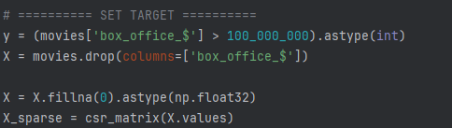
Start met inladen van dataframe -df_movies_combined_rf (5002,36075)
Notes:
Wat doet deze code?
Set target of y => box office movies > 100.000.000 dollar opbrengen. True = Kaskraker = 1
False = geen kaskraker = 0
Dus dit is binaire classificatie
Set features of X => alle kenmerken (actors, categories,...) behalve box office.
X opvullen met 0 in format 32 bit (voor meer RAM performantie)
CSR wil zeggen van een dense matrix een sparse matrix maken . Efficientere structuur. Samenvatting: “CSR, of Compressed Sparse Row, is een manier om efficiënter om te gaan met matrices waarin veel cellen leeg zijn. In plaats van alle nullen op te slaan, bewaren we enkel de relevante waarden. Dat maakt onze modellen sneller én zuiniger in geheugenverbruik.”

Slide 37
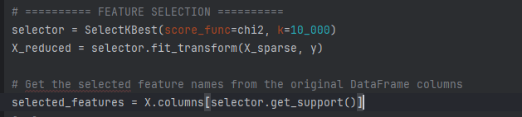

Notes:
FEATURE SELECTION
=> Meest relevante kenmerken er tussenuit halen.
Verklaring variabelen
Score_func=chi2 => chi-kwadraatstoets dwz hoe omgaan met negatieve waarden.
K=10_000 => selecteer hoeveelheid beste kenmerken.
X_reduced = selector.fit_transform(X_sparse, y) => getransformeert naar best aantal features.
Select_features => lijst van beste kolommen
SPLIT
Test_size = 0.2 => 20% test en 80% train

Slide 38
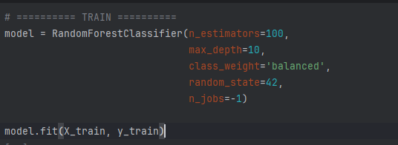

Notes:
TRAIN
Randomforest classifier is een krachtig ensemble ml model.
Parameters
n_estimators = 100 => 100 desicion trees max_depth = 10 => max 10 niveaus
class_weight = balanced => Geef meer gewicht aan minder voorkomende klassen. random_state = 42 => resultaat is reproduceerbaar n_jobs = -1=> gebruik alle beschikbare cpu kernen.
Model.fit => verbanden leggen tussen feature en target
PREDICT EN EVALUATIE
y_pred = .... Voorspelt 1 (kaskraker) of 0 (geen kaskraker)
ACCURANCY
Hoeveel van de test target klassen worden effectief correct voorspeld? Ok, want is 0,8901

Slide 39
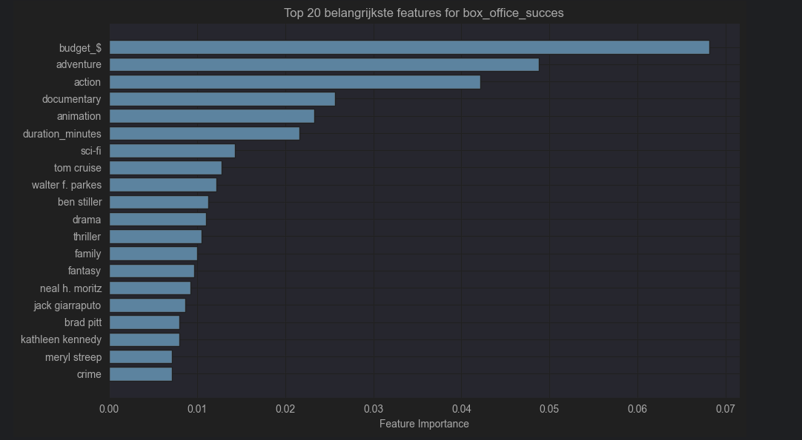
Notes:
Zoals je ziet zijn het budgt en de categorie van een film veel bepalend voor de kans op een box-office succes.

Slide 40
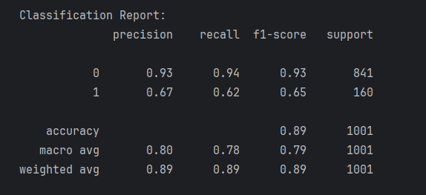
Notes:
Wat zien we?
Klasse 0 (niet kaskraker): scoort uitstekend met een precisie van 0.93, recall van 0.94 en een f1-score van 0.93. Dat betekent dat het model heel goed is in het herkennen van deze klasse.
Klasse 1 (kaskraker): hier daalt de kwaliteit — een precisie van 0.67, recall van 0.62 en een f1-score van 0.65. Dat wil zeggen dat het model veel moeilijker deze gevallen correct weet te identificeren.
Algemene nauwkeurigheid (accuracy): 89%, wat indrukwekkend klinkt, maar dat cijfer wordt sterk beïnvloed door de grote meerderheid van klasse 0 (841 tegenover 160).
Macro-gemiddelde: laat zien dat de prestaties gemiddeld over beide klassen wat minder sterk zijn (rond de 0.78–0.80), wat wijst op die scheve balans.
Is dit goed?
Het is belangrijk om klasse 1 juist te herkennen (een kaskraker), ik kan waarschijnlijk het model nog bijsturen — bijvoorbeeld door technieken zoals oversampling, een andere balans in de trainingsdata, of een ander modeltype.

Slide 41
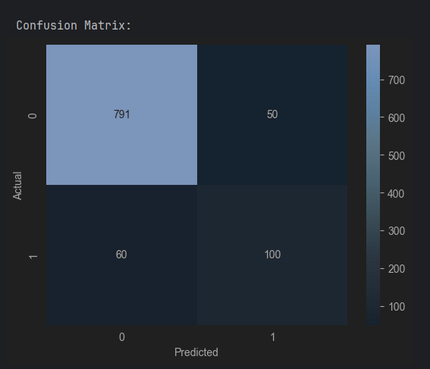
Notes:
Samengevat : 791 keer correct voorspeld als klasse 0 (true negatives)
100 keer correct voorspeld als klasse 1 (true positives)
50 foutief voorspeld als klasse 1 terwijl het eigenlijk klasse 0 was (false positives)
60 foutief voorspeld als klasse 0 terwijl het eigenlijk klasse 1 was (false negatives). Kortom: mijn model herkent klasse 0 erg goed, maar laat nog ruimte voor verbetering bij klasse 1. Maar ik heb reeds bijgestuurd door meer gewicht aan de zeldzame klasse toe te kennen.

Slide 42
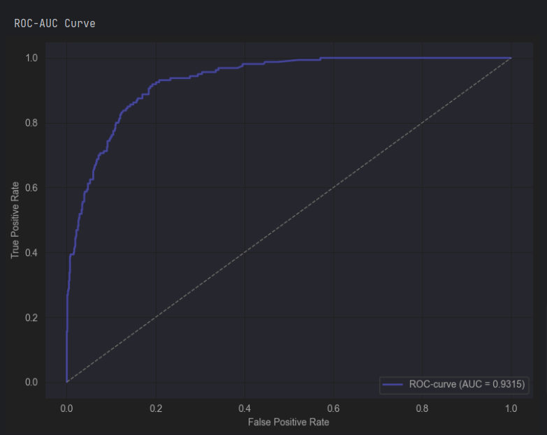
Notes:
ROC – AUC SCORE
0.9315, het model maakt sterk scheiding tussen 0 & 1.
Overall prestatie van het model wordt dus bepaald door Accurancy & Roc-Auc. (y-test, y-pred)
ROC CURVE (Receiver Operating Charecteristic)
Hoe goed worden positieve getallen herkend
ROC – AUC score (Area under curve)
Een getal tussen 0,5 en 1,0. Hoe hoger, hoe beter klasse 1 wordt herkend tov klasse o.

Slide 43

4. Streamlit app - Live Demo
Notes:
Algemene structuur
Bij het openen van de applicatie wordt de gebruiker verwelkomd via een eenvoudige en intuïtieve flow:
Welcome: een korte introductie tot de tool en het doel ervan.
Nieuwe gebruiker: krijgt stap voor stap begeleiding voor een vlotte start.
Bestaande gebruiker: kan snel verdergaan met zijn of haar vorige sessie.
Doel
Het doel is om elke gebruiker een persoonlijke en gebruiksvriendelijke aanbeveling te doen, op basis van zijn of haar interactie met de applicatie.
Gebruik van sessiestatus en caching in Streamlit
Binnen de code wordt actief gebruikgemaakt van sessie-gebaseerde opslag zodat variabelen bewaard blijven zolang de sessie actief is. Daarnaast worden de functies st.cache_data en st.cache_resource ingezet om herhaalde data-opvragingen te vermijden en de prestaties van de app te verbeteren.

Slide 44

5. Conclusie
Notes:
Conclusie van het Project: Het resultaat is een krachtige, uitbreidbare en goed gestructureerde code en daarbijhorende applicatie.
Het werd een hybride filmsuggestiesysteem om films aan te bevelen. Het systeem maakt gebruik van een combinatie van Content-based filtering via TF-IDF en cosine similarity, Collaborative filtering op basis van SVD (Singular Value Decomposition en populariteitsscores gebaseerd op gemiddelde ratings
Mijn bevindingen:
Ik heb achterhaald hoe fijn het is om een it applicatie te bouwen vanaf een gestructureerde back end tem de front end applicatie. Rekening houdend met innoverende machine learning technieken. Bedankt voor uw aandacht.
Tijdens het project wel gebotst op beperkingen van mijn laptop, een goede deticated GPU was welkom geweest.

Slide 45

6. Q&A

